Slide 1
1차년도 (2021.03-2022.02)
AI 기반의 차세대 의료진단시스템 구축 연구
정기 회의
20211203

Slide 2
Issue summary
스캐너 | 11/26 | 12/03
데이터 | 대스타 업체별 데이터 수령 DoAI 프로메디우스 CIS – 다운로드 이슈로 11/26 수령 예정 평가 데이터 수령 완료
위장-대장 | DoAI, 프로메디우스 – (위장,대장 학습 완료) | 대스타 모델 생성 완료 18개의 결과 생성 및 결과 전달 완료
기타 | 대스타 프로메디우스, normalization 과정 포함으로 보임 평가는 동일하게, 수령한 패치를 기준으로만 진행 *CIS 업체의 경우 패치 수 초과로 보임 장비 추가 Linux 서버 설치 완료 접속,gui 환경등 테스트 중 | 대스타 테스트 결과 전달 완료 및 이슈 대응 (‘박영진) 프로메디우스 선정 장비 (‘willmer & murtaza) 접속 관련 지속적인 오류로 작업에 어려움 필요사항 논의 요청 연차 보고서 일정 논의 필요

Slide 3
Issue summary
현미경 | 11/26 | 12/03
데이터 | colon N그룹 추가데이터 수령. Z:\01. 현미경 이미지 통합\20211116 Colon N 데이터(추가제공)
노이즈 필터 | Segmentation파트를 위해서, 수령된 N 이미지 필터링 협업
분류기
Weakly supervised | 데이터 추가 train - heatmap이 악화되는 현상 확인 lrp 구하는 rule에 대한 몇가지 수정한 버전을 테스트 - 악화현상 완화되지 않음 vit 방식 활용 계획 | LRP 및 VIT 관련 진행 사항 리포트 (김태미)
segmentation | N 데이터에서 노이즈 제거 진행 및 셋업 진행중 파일 네이밍 충돌 이슈 11/26부터 학습 가능할것으로 보임 모델의 데이터 전처리 파트 코딩 (N 동시 학습 목적) | N 동시학습 Segmentation 방법 학습중 (홍성래)
기타 | VIT colon 파일럿 테스트 결과 확인 | Deit 관련 문헌 연구 및 실험 (‘JJ)

Slide 4
스캐너 기반 시스템
대스타 평가

Slide 5



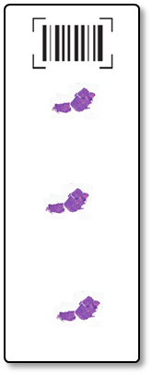

대스타 평가 (지난 슬라이드)
대스타 데이터 학습 및 평가 방법
13,200장 클래스별 제한
*대스타 패치 데이터
3개의 업체
Augmentation 진행된 패치 셋
1.패치 데이터
2. 모듈
3. 문서
서로 다른 머신에서 3개 업체 데이터 학습
머신 1
머신 2
머신 3
Patch classifier 1
Patch classifier 2
Patch classifier 3
*테스트 slide 데이터
WSI classifier 1
WSI classifier 2
WSI classifier 3
평가
1) 업체별 평가 결과 (정확도) 비교
2) 업체별 스캐너간 결과 차이 비교
훈련용 slide 데이터
*수령 필요한 데이터

Slide 6
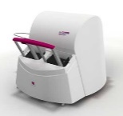
대스타 평가 (지난 슬라이드)
테스트 데이터 셋업
동일한 NDM 슬라이드 각 30~50장/
총 100~150장을 대상으로함
100~150장의 슬라이드를 1,2, old 스캐너에 스캐닝
총 300~ 450장의 테스트 데이터 셋 업
테스트 데이터는 실수를 방지하기 위해 서로 다른 폴더에 준비

Slide 7
대스타 평가 (지난 슬라이드)
평가 방법 정리
테스트 데이터셋 :
동일한 NDM 슬라이드 각 30~50장/ 총 100~150장을 대상으로함
100~150장의 슬라이드를 1,2, old 스캐너에 스캐닝
총 300~ 450장의 테스트 데이터 셋업
테스트 데이터는 실수를 방지하기 위해 서로 다른 폴더에 준비
테스트 방법
각 데이터 (업체 별)를 3개의 머신으로 복사
각 머신에서 준비된 데이터로 학습 (동일한 조건)
***이때 학습데이터는 테스트 데이터와 다른 데이터로, 3개의 업체로 부터 전달 받은 패치 데이터 (슬라이드 데이터는 별도로 준비)
패치 분류기 부터 슬라이드 분류기 까지 학습
평가
각 머신 (업체)에서 생성된 모델에 테스트 데이터를 투입
1) 업체별 평가 결과 (정확도) 비교
2) 업체별 스캐너간 결과 차이 비교
준비가 필요한 사항
업체의 증폭된 데이터셋 (다음주)
업체에게 제공된 슬라이드셋 (이번주)
테스트용 데이터셋 (이번주)
*** 업체 제공 슬라이드셋은 3단계 학습을 위해 필요하며 사전에 셋업하는것이 시간절약

Slide 8
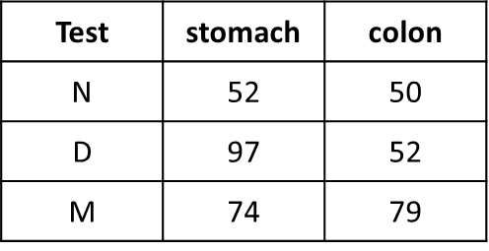
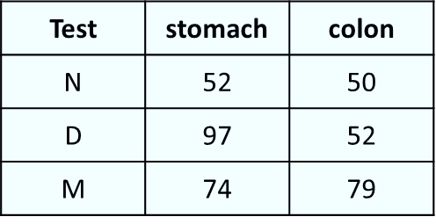
대스타 평가
테스트 데이터 셋업
Test | stomach | colon
N | 52 | 50
D | 97 | 52
M | 74 | 79
100~150장의 슬라이드를 1,2, old 스캐너에 스캐닝
X3
총 300~ 450장의 테스트 데이터 셋 업
테스트 데이터는 실수를 방지하기 위해 서로 다른 폴더에 준비
 | stomach | colon
Total | 223 | 181
3*total | 669 | 543

Slide 9
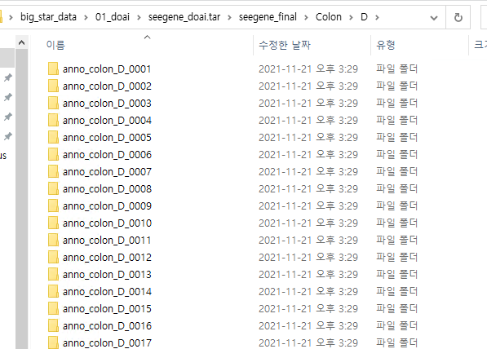
대스타 평가
트레이닝 슬라이드 ( 스캐너 넘버: 기존 스캐너)
Training | stomach | colon
N | 200 | 200
D | 200 | 200
M | 201 | 209
Patch-maker
01. DoAI
02. 프로메디우스
03. CIS
Training | stomach | colon
N | 13200 | 13200
D | 13200 | 13200
M | 13200 | 13200
Training | stomach | colon
N | 13200 | 13200
D | 13200 | 13211
M | 13200 | 13200
Training | stomach | colon
N | 18146 | 18147
D | 18147 | 10010
M | 18147 | 18147
*패치를 슬라이드 별 폴더로 구분
*normalization도 진행한 것으로 보임
*기존 제한 수량 클래스별 13200개

Slide 10
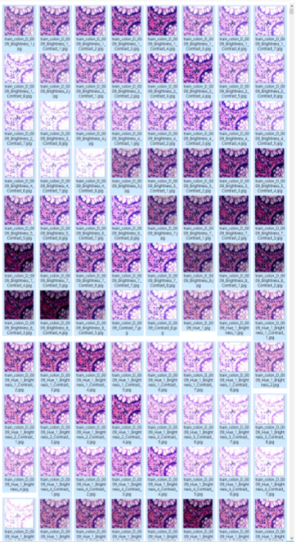
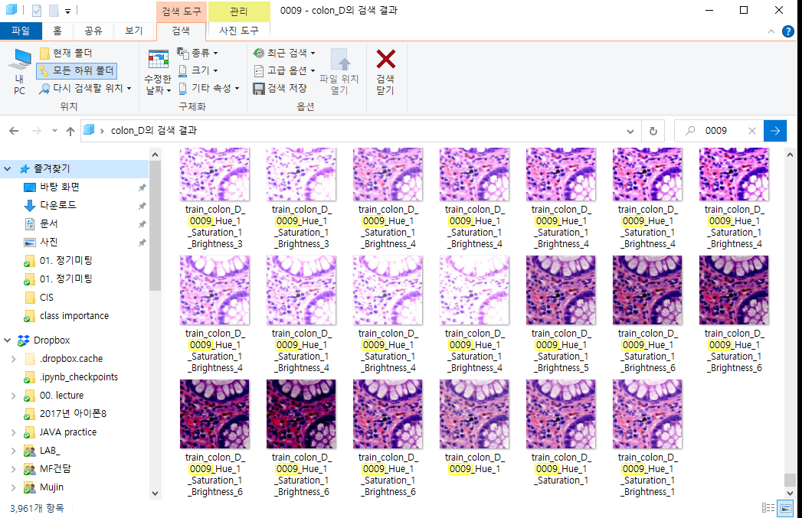
대스타 평가
트레이닝 슬라이드 ( 스캐너 넘버 확인 필요)
Training | stomach | colon
N | 200 | 200
D | 200 | 200
M | 201 | 209
Patch-maker
*1장으로 3961장 생성
01. DoAI
02. 프로메디우스
03. CIS
Training | stomach | colon
N | 13200 | 13200
D | 13200 | 13200
M | 13200 | 13200
Training | stomach | colon
N | 13200 | 13200
D | 13200 | 13211
M | 13200 | 13200
Training | stomach | colon
N | 미수령 | 18147
D | 18147 | 10010
M | 18147 | 18147
*패치를 슬라이드 별 폴더로 구분
*normalization도 진행한 것으로 보임
*기존 제한 수량 클래스별 13200개

Slide 11
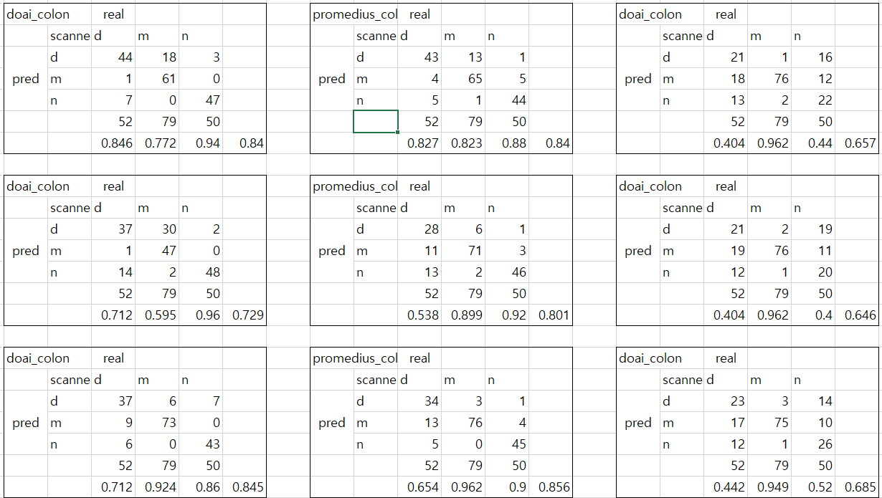
대스타 평가 -대장

Slide 12
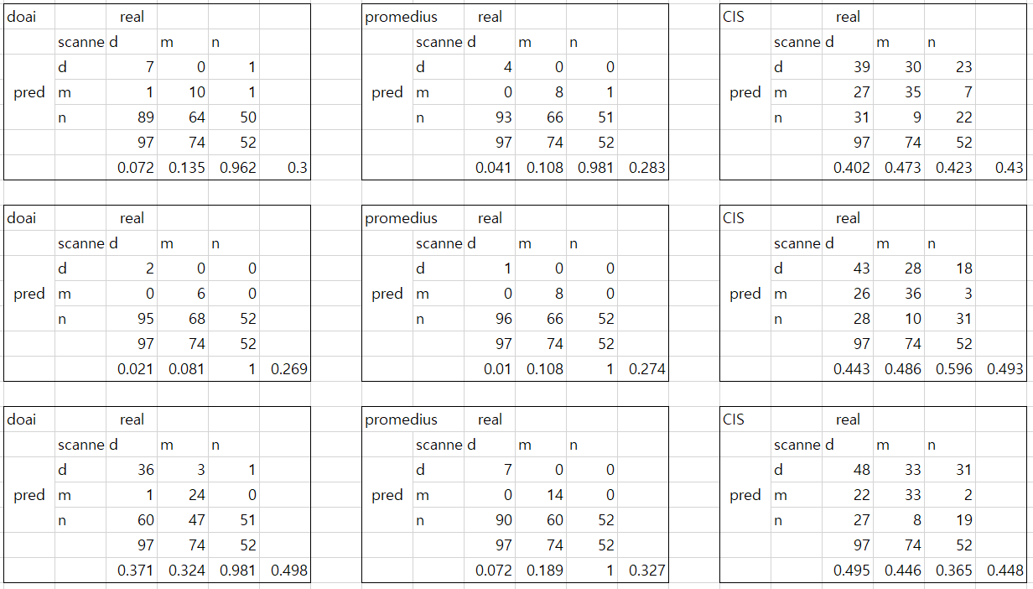
대스타 평가 -위장
DoAI
프로메디우스
CIS

Slide 13
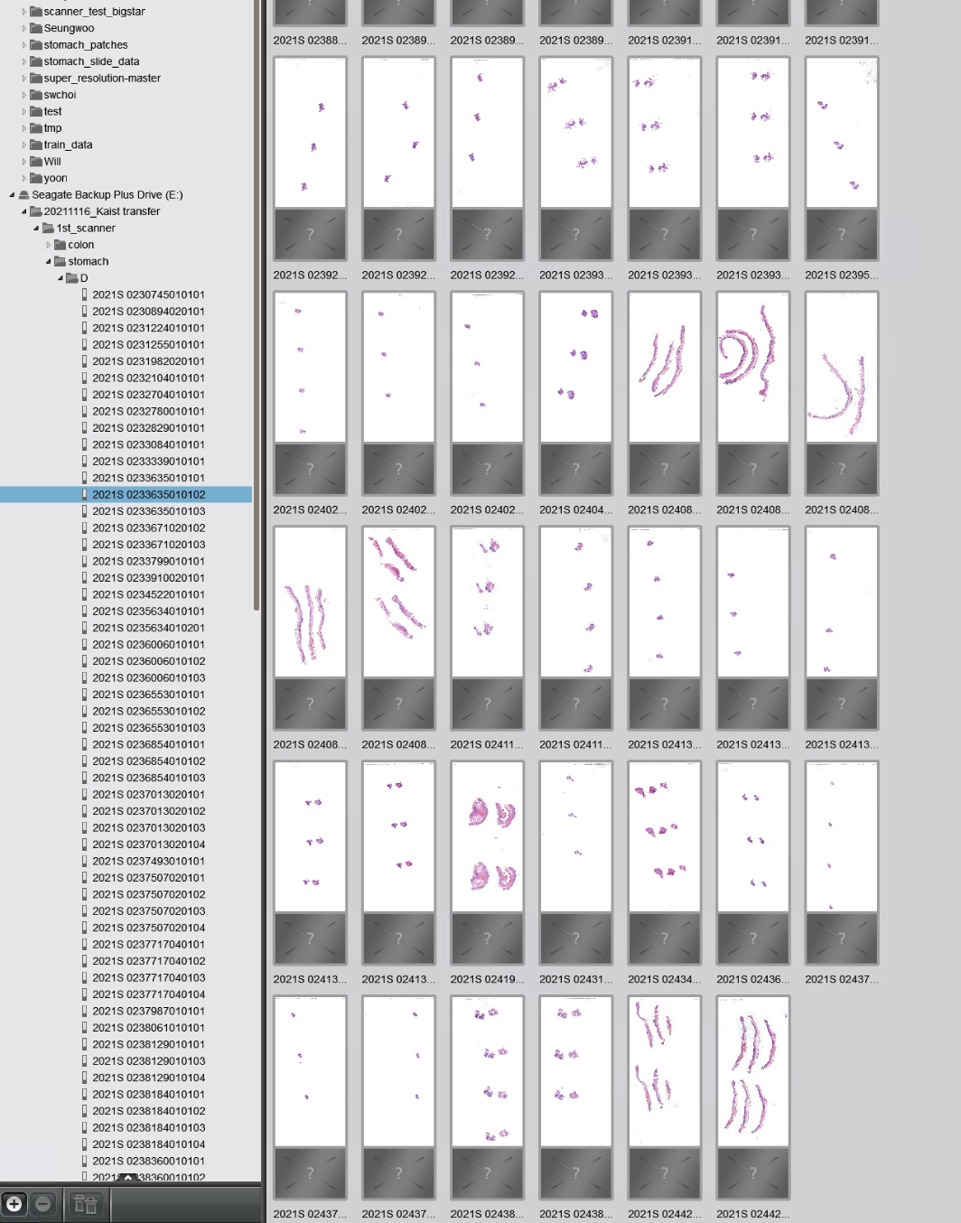
대스타 평가 – 위장
기존과는 조금 다른 형태로 보이는 위장 테스트 데이터
-> 위장 여부 확인 요청
-> 위장 조직임을 확인 (11/30)

Slide 14
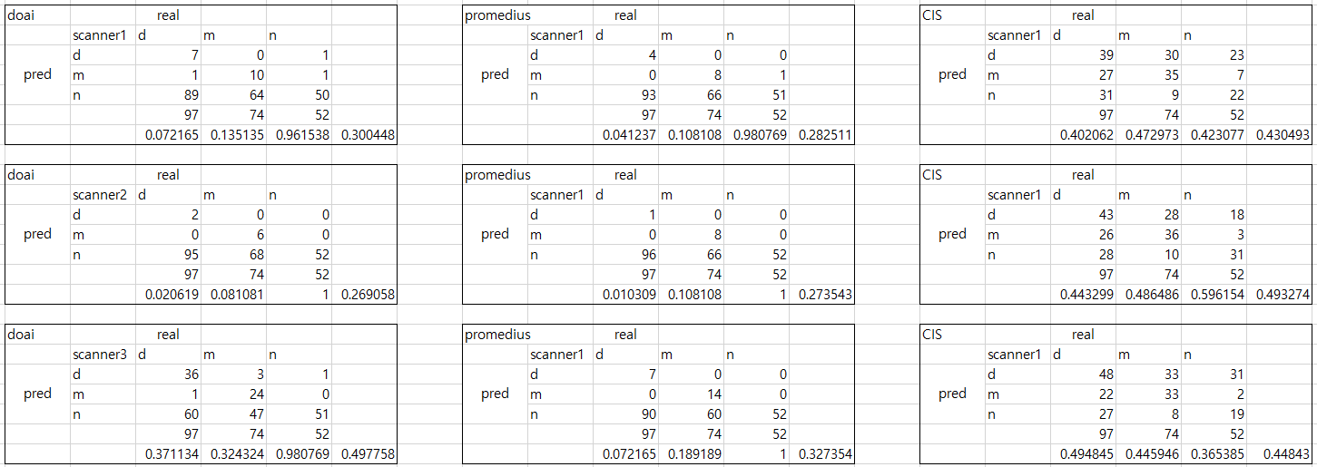
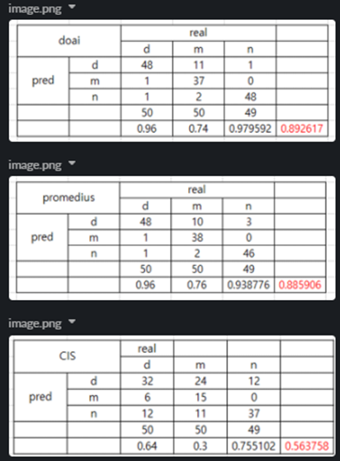
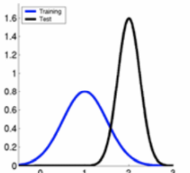
대스타 평가
위장
*테스트 데이터를 기존 테스트 셋으로 변경

Slide 15


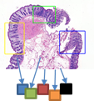

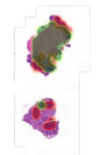


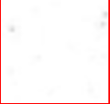
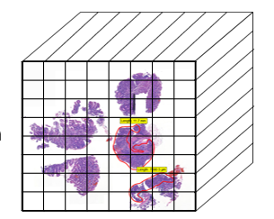
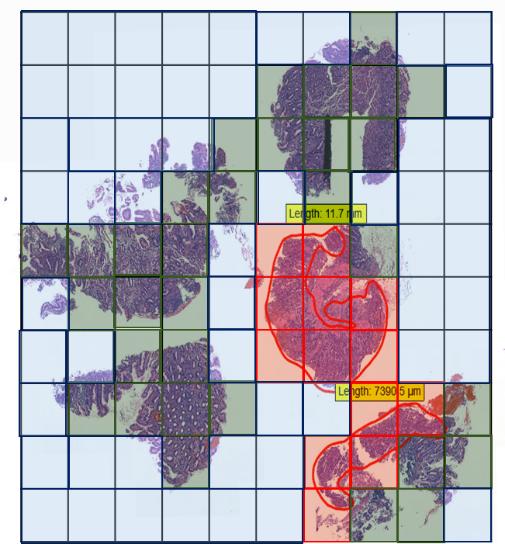
System architecture
Step 0. Preprocessing
Step 1. Binary classification
mixpatch
Normal
Slide Scanner
Patch-maker
Abnrmal
Digital Pathology slides
256* patches
Step 2. Patch classification
Patch classifier
Normal
LossDiff
MRSX
Uncategorized
256 size
Dysplasia
256* patches
Database
GUI
Malignant
Patch-maker
Step 3. Whole slide classification (WSC)
3
Feature-
cube
노이즈 제거
Whole slide
classifier
패치 저장
N
U
D
M
256

Slide 16
스캐너 기반 시스템
Linux 서버 관련

Slide 17
Linux 서버 관련
서버 모델 설치
Open slide library 설치
Pycharm 설치
추후 계획
NET 대장 모델 (GCNN based) 우선 설치 및 테스트
1번 서버에 우선적으로 셋업
위의 테스트 이후
1) 데이터 이동 및 학습 셋업
2) 서버에서 모델 재학습
1. 위장 통합 모델
2. 대장 통합 모델
3. NET 대장 모델
4. NET 위장 모델
 | GPU Server1 | GPU Server2
OS : | Ubuntu 20.04.03 (5.4.0-81-generic) | Ubuntu 20.04.03 (5.4.0-81-generic)
CUDA : | 11.4.2 | 11.4.2
계정 및 기타 정보 | IP : 100.100.50.236 / 219.252.39.225 hostname : gpusvr01 | IP : 100.100.50.237 / 219.252.39.226 hostname : gpusvr02
ID/PW | seegene / seegene | seegene / seegene
[카이스트 전용 경로 :] home/seegene/digital_pathology/kaist

Slide 18
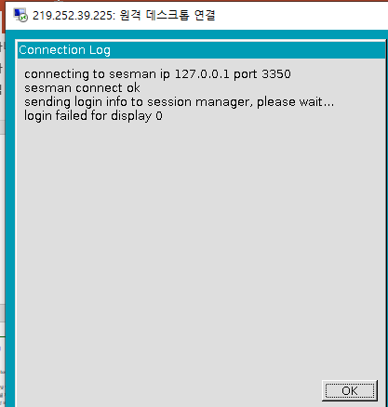
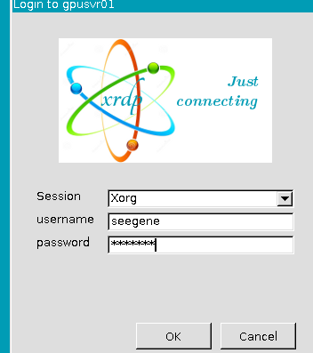
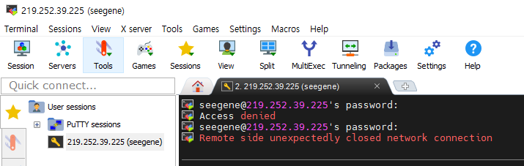
Linux 서버 관련 이슈 사항
서버 사용 이슈
1) 연결의 어려움:
재접속시, 또는 무작위로 아래와 같은 에러
재부팅이 요구되는 현상이 나타남
2) 전달 받은 매뉴얼 (MobaXterm) 재확인 요청
해당 방법으로 접속시 연걸 deny 메시지
서버 세팅 및 모델 개발이 어려움이 있는 상황 우선적으로 원활한 환경을 요청 필요

Slide 19
현미경 시스템
Weakly supervised

Slide 20
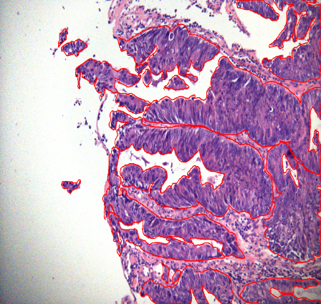
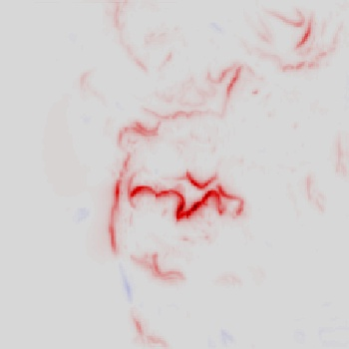
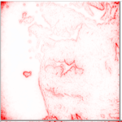
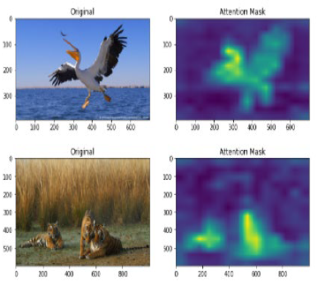
LRP rule 테스트
LRP Rules
LRP alpha1 beta 0 rule 적용 시 결과가 가장 좋은 것으로 보임 (GT와 비교시)
너무 모든 부분을 relevant하다고 판단
Lrp map이 병변과 상관 없이 거의 전체 부분을 포착하는 경향 존재
렌즈 그림자 부분 포착하는 경향 존재
기존 LRP heatmap
Rule 적용 heatmap
SeegeneColon 데이터로classification 진행
Image size:224 * 224
Patch size: 16
Head 수: 12
Layer 수: 12
Model dimension:768
Feedforward hidden dimension: 3072
Optimizer: SGD/Adam
ViT의 attention map 이용하여 weakly supervised segmentation 시도 예정 (현재 현미경 이미지에 대한 VIT classifier까지 개발 )

Slide 21
VIT 모델 관련
패치 업데이트 관련 파일럿 테스트

Slide 22

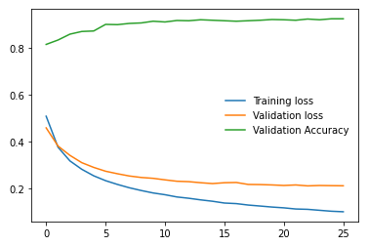
패치 업데이트 파일럿 테스트 – Deit (지난 슬라이드)
DeiT 진행중인 실험
Model: DeiT-base (patch size: 16, resolution: 224)
Image transforms: None (same as densenet201)
Dataset: D, M, and N stomach slide from Seegene
Number of train, val, test data: 700, 300, 1000
Performance:
Accuracy: 0.866
Confusion matrix:
Issue found: overfitting during training session.
현재 murtaza 학생의 classifier 모델을 teacher로 사용하여 재실험 진행중

